Slide 1
Мастер-класс по пластилинографии «Птичкам не холодно зимой»
Подготовила: Голубина О.О.
педагог-психолог МБДОУ «Детский сад № 12»

Slide 2
«Какие птицы зимуют в лесу» Т.А. Куликовская
В конце лета лес затихает. Многие птицы улетают на юг: кукушки, соловьи, скворцы, ласточки, иволги. А некоторые не хотят улетать из родного леса.
- Как я могу улететь? Кто же будет лечить деревья зимой? Пропадут они без меня, - говорит Дятел.
- Нельзя нам лететь на юг. Кто-то должен петь песни. Как-нибудь перезимую в родном лесу, - заявила Сойка.
- И мы останемся. Распушим свои перышки, так и согреемся, - прощебетали воробьи.
Остались птицы в лесу. Хоть и трудно им зимой, но не покидают они свои родные места.
А мы можем порадоваться их пению и полюбоваться птицами в зимнем лесу. И угощения принести им не забудем: семечки, хлебные крошки, разные зернышки. Может, еще кто-нибудь решит остаться!
Прочитайте ребенку эту сказку!
А теперь попробуйте вместе нарисовать пластилином птичку, зимующую в лесу!

Slide 3
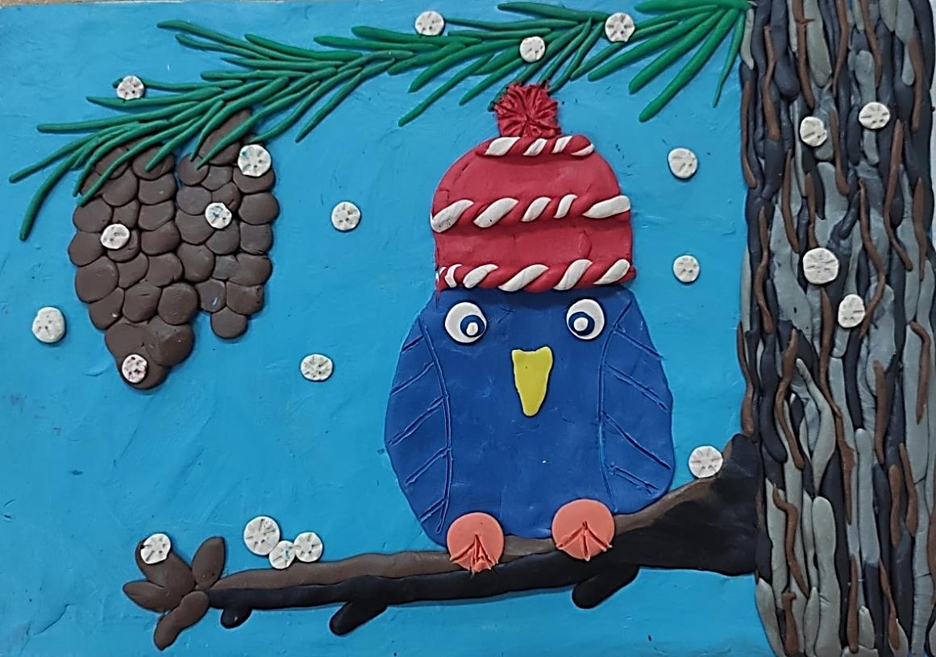
Для рисования вам понадобятся:
немелованный картон (половина альбомного листа), пластилин (классический), доска для лепки, стек, фломастер с резным колпачком
ШАГ 1
Создаём фон – закрашиваем пластилином одного цвета всю поверхность картонной основы

Slide 4
Рисуем дерево
ШАГ 2
Рисуем ствол сосны – из пластилина черного, коричневого, серого цвета скатываем «палочки» разной длины и толщины, укладываем их близко друг к другу

Slide 5
Рисуем дерево
ШАГ 3
Рисуем шишки – из пластилина коричневого цвета скатываем «шарики», укладываем близко друг к другу

Slide 6
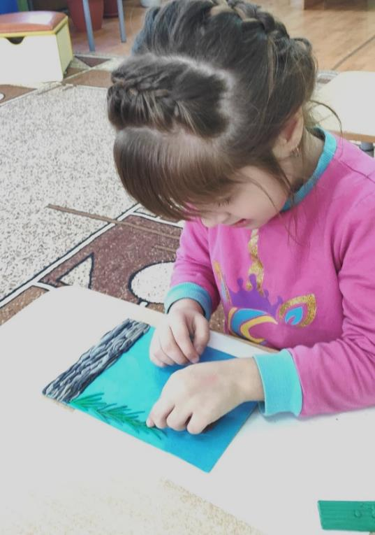
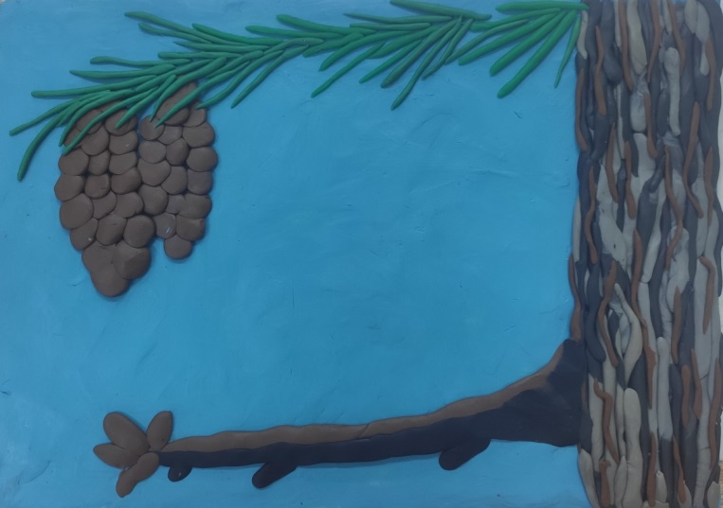
Рисуем дерево
ШАГ 4
Рисуем иголки на верхней ветке – из пластилина зелёного цвета скатываем тонкие «палочки», укладываем близко друг к другу в разных направлениях
ШАГ 5
Рисуем нижнюю ветку – из пластилина черного, коричневого цвета

Slide 7
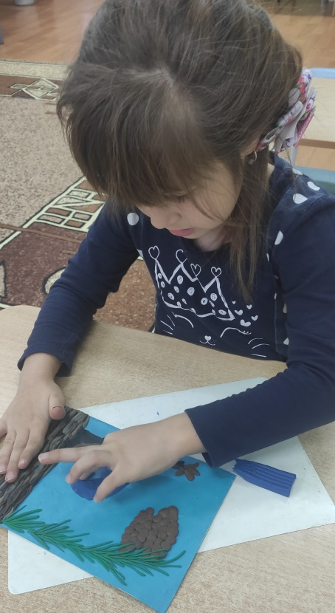
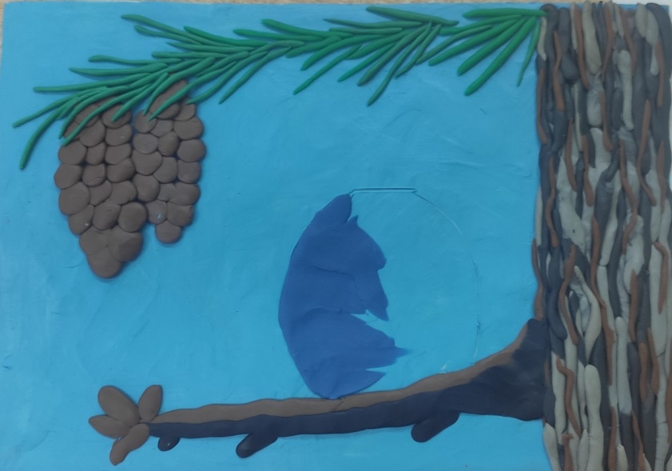
Рисуем птичку
ШАГ 6
Рисуем тело птички – намечаем стеком контур тела, закрашиваем пластилином одного цвета

Slide 8
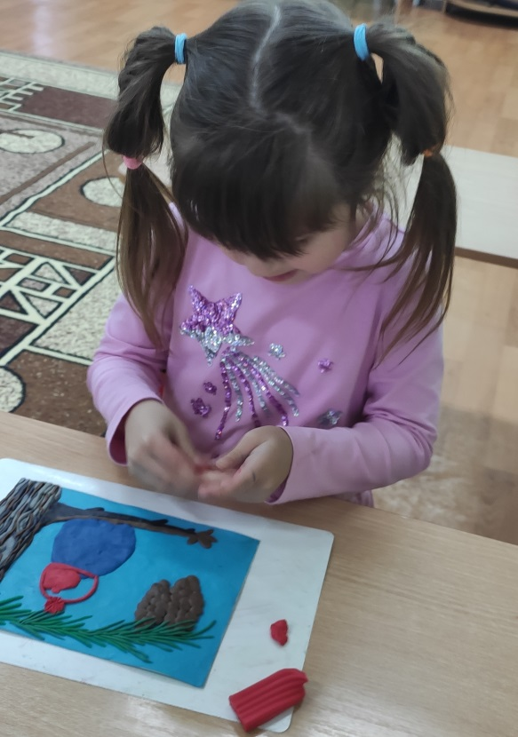
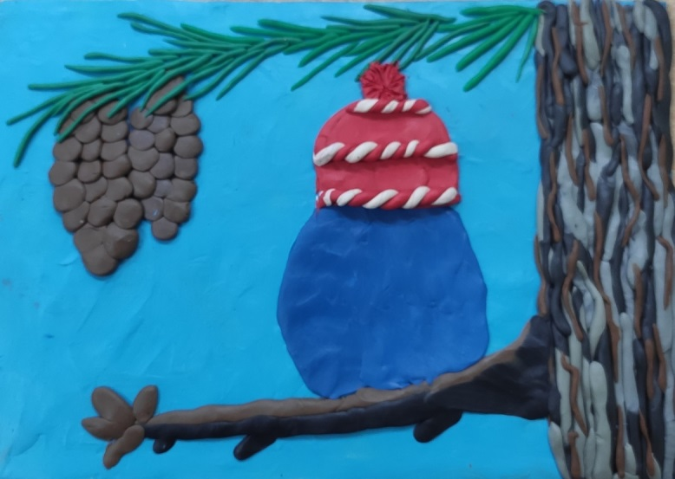
Рисуем птичку
ШАГ 7
Рисуем шапочку – из пластилина красного цвета скатываем «палочку», выкладываем по контуру изображения шапочки, заполняем всё пространство пластилином; рисуем пумпон; украшаем шапочку узором

Slide 9
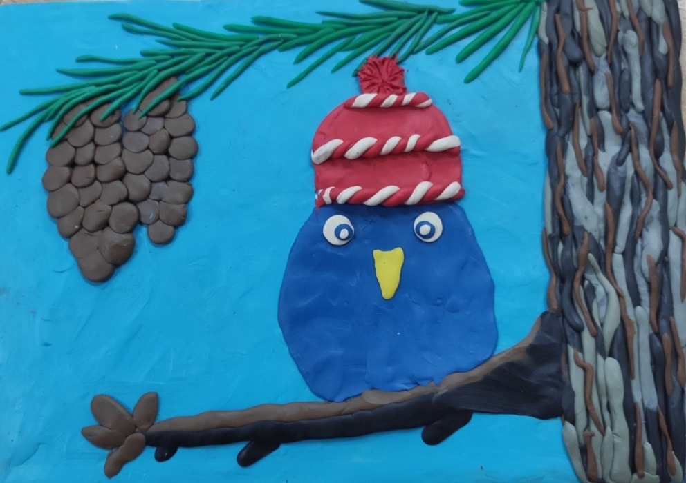
Рисуем птичку
ШАГ 8
Рисуем клюв и глаза (чтобы глаза были более выразительными чередуем цвет пластилина – белый/синий/белый)
ШАГ 9
Рисуем лапки, крылья или пёрышки (прорисовываем стеком)

Slide 10
Картина готова!
ШАГ 10
Рисуем снежинки – из пластилина белого цвета; колпачком от фломастера оставляем след

